Slide 1


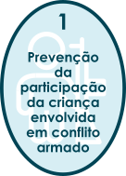
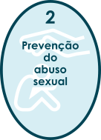
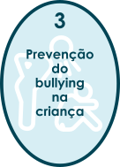
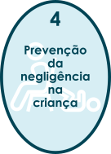
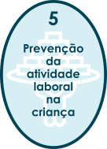
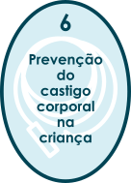

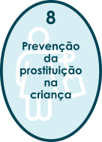
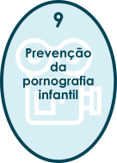
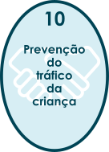
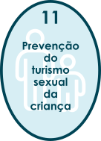
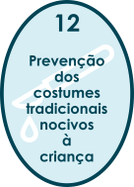

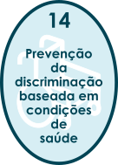
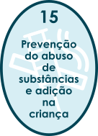
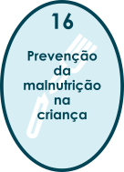
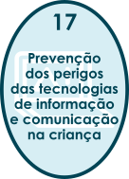
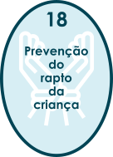




19 NOVEMBRO
DIA MUNDIAL DA PREVENÇÃO DO ABUSO E VIOLÊNCIA NA CRIANÇA E JOVEM
19 DIAS DE ATIVISMO | 19 RAZÕES PARA ATUAR

Slide 2

Dia 9 | Novembro
19 dias de Ativismo na Prevenção da Violência nas Crianças e Jovens
Prevenção da pornografia infantil
Definição
Sabia que...
Medidas preventivas
Pornografia infantil define-se pela representação, por qualquer meio, de uma criança envolvida numa atividade sexual real ou simulada ou por qualquer representação de partes sexuais da criança para fins sexuais.
De acordo com um estudo do grupo da Missão Internacional para a Justiça, na maioria dos casos, pais e familiares são responsáveis por facilitar o abuso.
As crianças são aliciadas com falsas promessas a participar em atuações pornográficas online, levando ao tráfico sexual, escravidão doméstica, trabalho forçado, casamento não consentido e mendicidade.
Eduque as crianças no sentido de conhecerem os riscos associados ao uso da Internet.
Encoraje as escolas a divulgarem a Convenção dos Direitos das Crianças, criando debates com pais, alunos e professores.
Promova sessões com professores, ONG, outros pais, sociedade civil e governos para discutir medidas preventivas contra pornografia infantil, tais como filtros em websites, entre outros.
Fonte: NACJR Porto Ocidental

Slide 3
Se tiver conhecimento
de alguma situação
de maltrato/abuso na criança,
não hesite em contactar.
CONTACTE
Núcleo de Apoio a Crianças e Jovens em Risco da sua instituição
Comissão de Proteção de Crianças e Jovens em Risco da sua região
Polícia de Segurança Pública ou Guarda Nacional Republicana
Linhas de emergência nacional

